Slide 1

Darknet a Tor browser

Slide 2
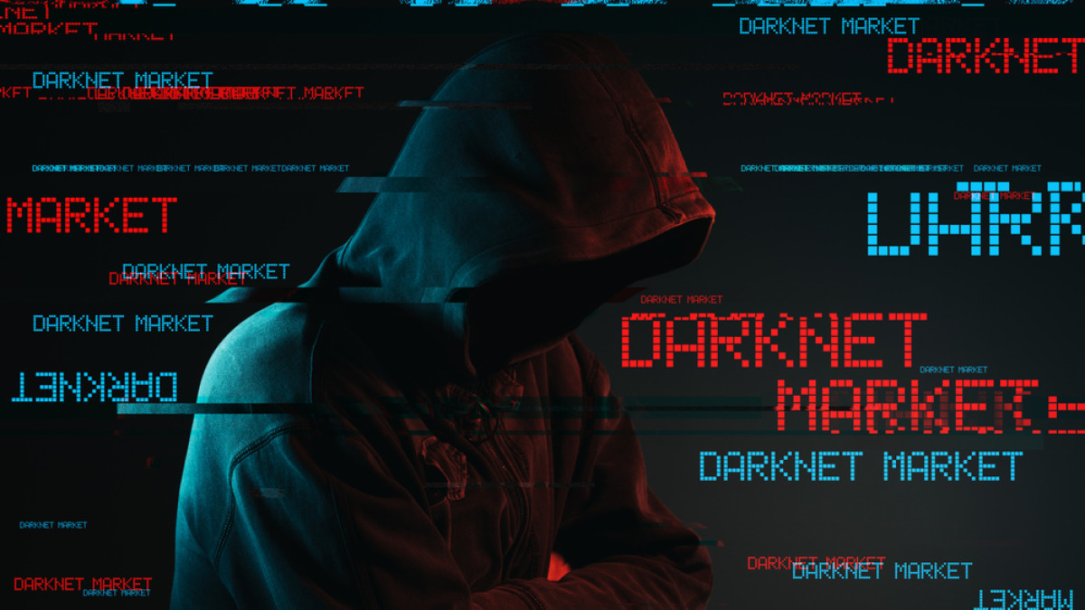
Darknet
Darknet je nejhlubší vrstva internetu, na které se nachází spousta nelegálního obsahu.
Je to překryvná síť v rámci internetu, ke které se dá přistoupit pouze se specifickými konfiguracemi, autorizací a softwarem.
Každý uživatel na Darknetu je anonymní a také chráněn speciální šifrovací technologií.
Notes:
- Dakrnet je vlastně nejhlubší vrstva internetu, na které se nachází spousta nelegálního obsahu. Tvoří celkově asi 6% celého internetu
- Je to překryvná síť internetu, ke které se dá dostat pouze se specifickými konfiguracemi, autorizací a softwarem jak už třeba TOR nebo Invisible Internet Projekt
- Každý uživatel na Darknetu je anonymní a také by měl být chráněn speciální šifrovací technologií, která uživatelská data přesměruje přes několik serverů, a proto je obtížné vystopovat konkrétního uživatele.

Slide 3
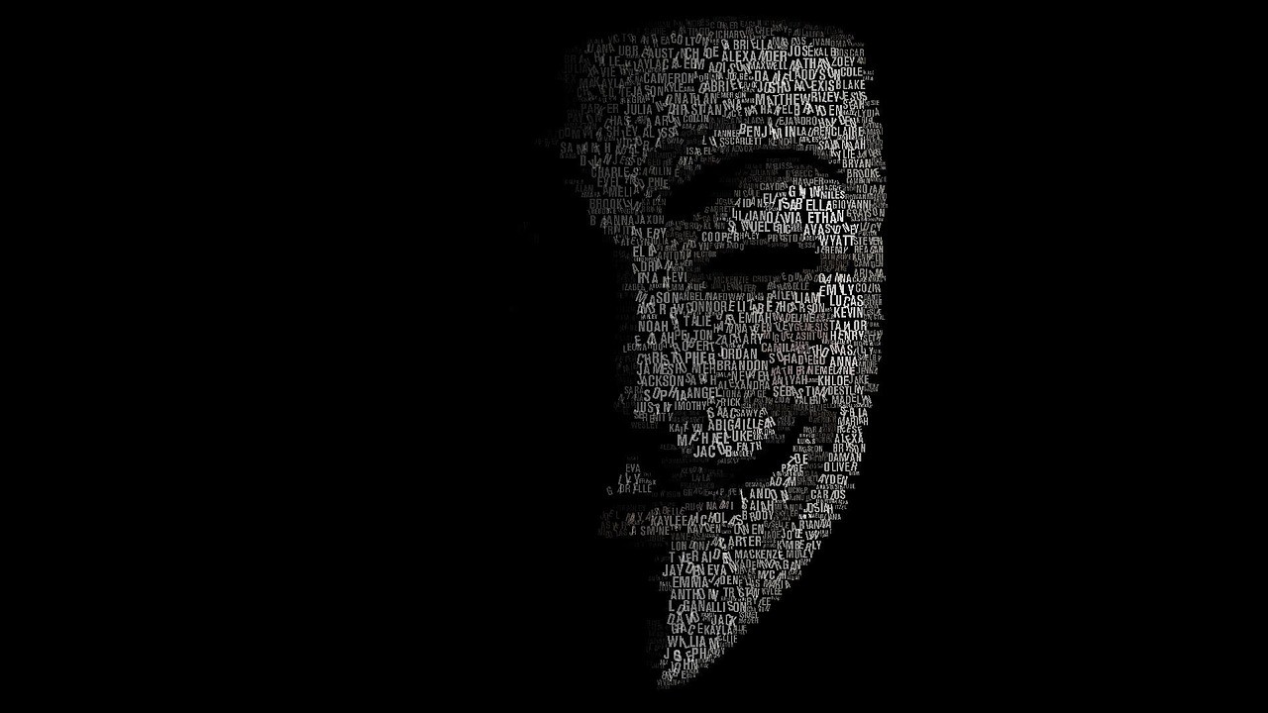
Anonymita na Darknetu
Anonymita na Darknetu není garantovaná.
Výzkumníci a experti na ochranu se pořád zlepšují, což znamená že některé skryté služby a uživatelé mohou být identifikováni.
Notes:
-Anonymita na Darknetu není garantovaná, i přes to že se software jako Tor zaměřuje na anonymizování obsahu a aktivit.
-Výzkumníci a experti na ochranu se pořád zlepšují, což znamená že některé skryté služby a uživatelé mohou být identifikováni.

Slide 4
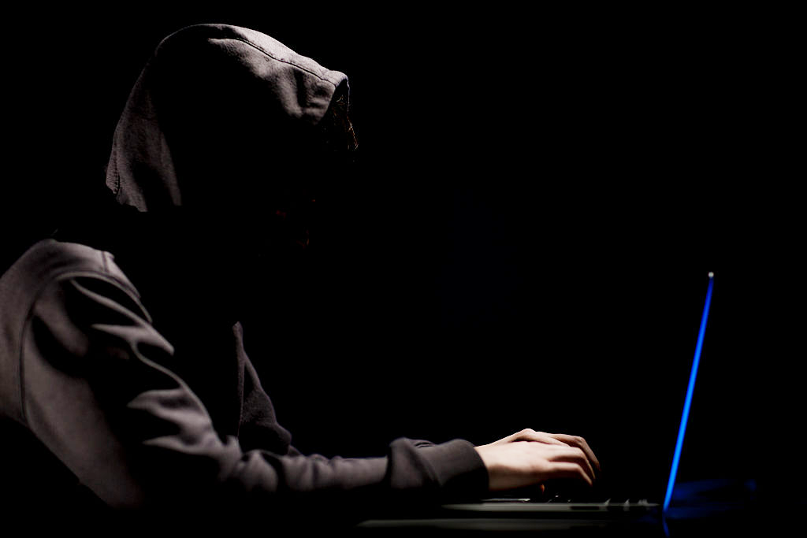
Historie
Původ termínu vznikl v roce 2002, kdy ho bezpečnostní inženýři Microsoftu použili v článku The Darknet and Future of Content Distribution.
Termín “darknet” se začal používat roku 2009 v souvislosti s rozmachem nových peer-to-peer sítí jako Tor, Invisible Internet Projekt a Freenet.
Notes:
- Původ termínu vznikl v roce 2002, kdy ho bezpečnostní inženýři Microsoftu použili v článku The Darknet and Future of Content Distribution. A v následujících letech ho definovali jako kolekci sítí a technologií sloužících ke sdílení digitálního obsahu.
-Termín “darknet” se začal používat roku 2009 v souvislosti s rozmachem nových peer-to-peer sítí jako Tor, Invisible Internet Projekt a Freenet.
které byly určeny k ochraně digitálních práv poskytováním bezpečnosti, anonymity nebo odolnosti proti cenzuře

Slide 5
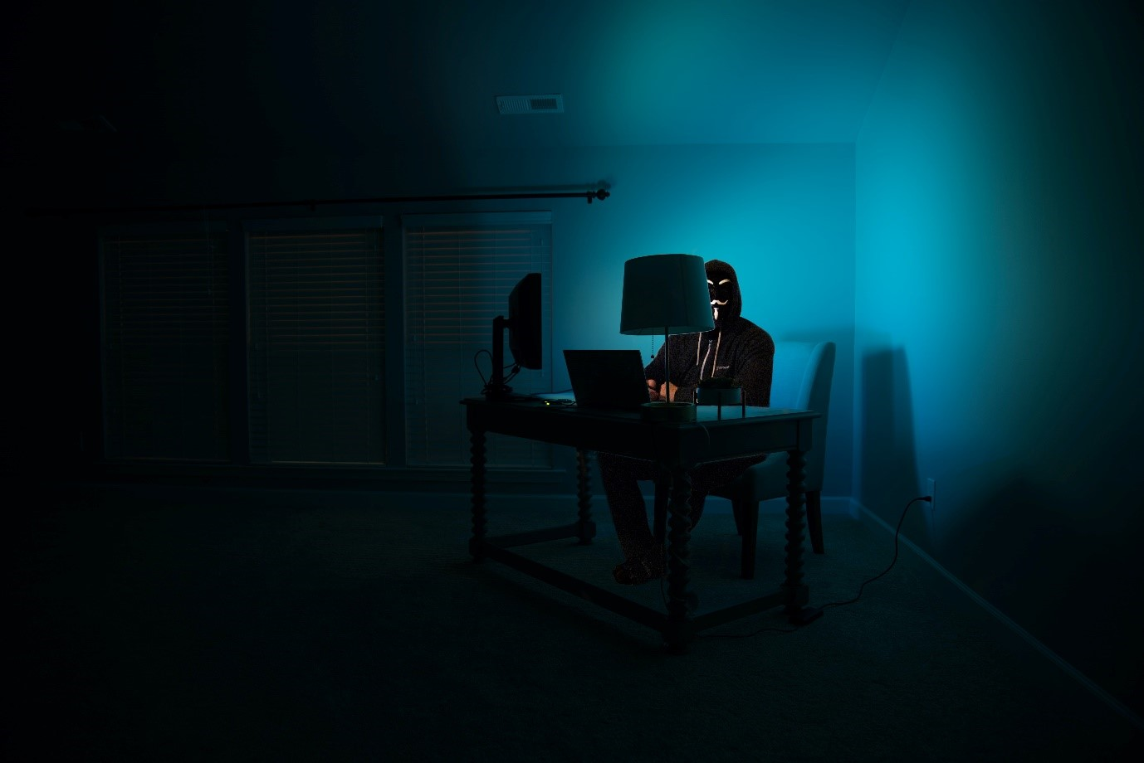
Legalita
Darknet je v podstatě zcela legální síť. Umožňuje lidem přístup k internetu a ke svobodným informacím s vyšší úrovní anonymity a bezpečnosti.
Umožňuje také sdílení citlivých dokumentů nebo pro zkušenější a odborně zručné uživatele k tunelování připojení k domácí síti či jiné lokální síti.
Ovšem vzhledu k tomu, že darknet nabízí anonymitu, nachází se na něm stránky s nelegálním obsahem.
Notes:
-Darknet je v podstatě zcela legální síť. Umožňuje lidem přístup k internetu a ke svobodným informacím s vyšší úrovní anonymity a bezpečnosti. To má však zvláštní význam například v zemích, které omezují nebo kontrolují přístup k internetu.
- Umožňuje také sdílení citlivých dokumentů nebo pro zkušenější a odborně zručné uživatele k tunelování připojení k domácí síti či jiné lokální síti, která nemá přidělenou veřejnou síť nebo nemá nastavení přesměrování portů.
- Ovšem vzhledu k tomu, že darknet nabízí anonymitu, nachází se na něm stránky s nelegálním obsahem.
*Síťové tunelování je technika používaná v počítačových sítích, která pro přenos jednoho nebo více síťových spojení používá jiné síťové spojení*

Slide 6
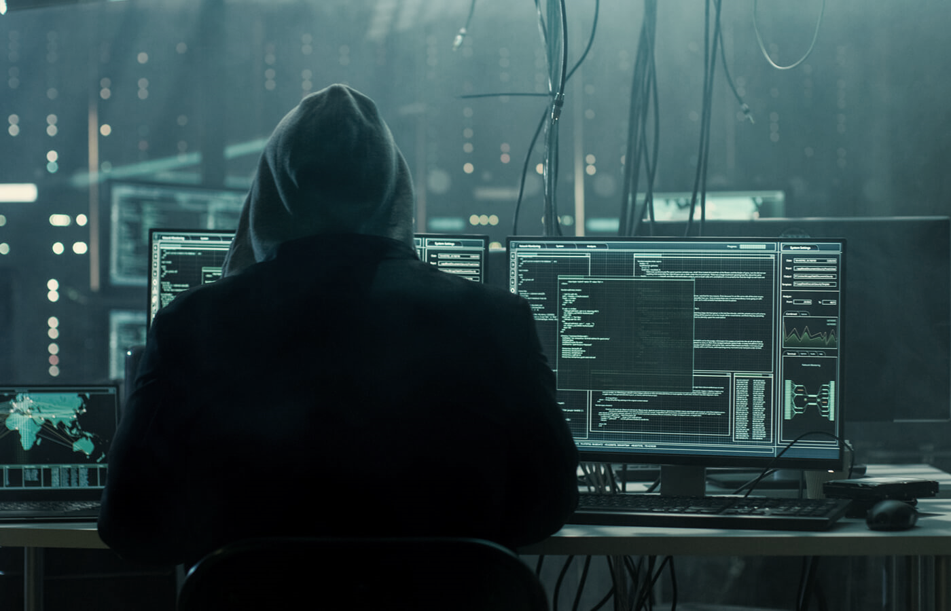
Nelegální aktivity na Darknetu
Na Darknetu jsou služby nabízeny podvodníky či lidmi pracujícími na hraně zákona.
Nabízí se několik nelegálních aktivit.
Notes:
- Na darknetu jsou služby nabízeny podvodníky či lidmi pracujícími na hraně zákona. Tito lidé nabízejí služby, které nemáte šanci za jiných okolností získat
- Nabízí se několik nelegálních aktivit jako třeba obchod s drogami, zbraněmi, dětskou pornografií nebo třeba výrobou viru na zakázku. Ale nejsou výjimkou ani záběry týrání dětí, zajatců i zvířat.

Slide 7
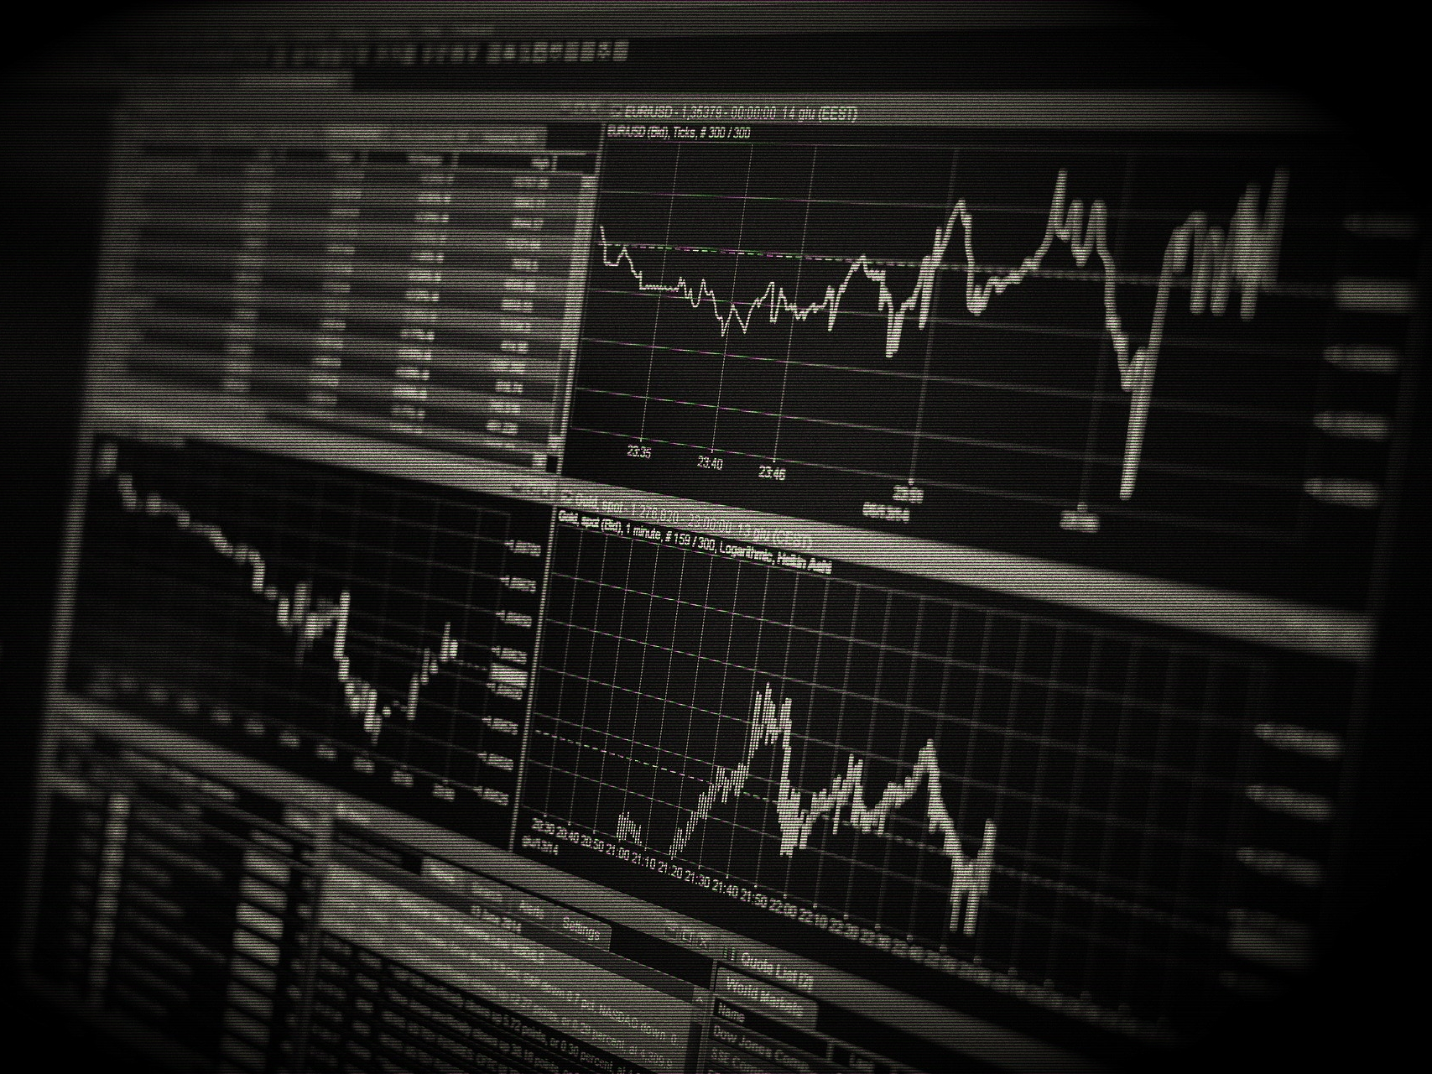
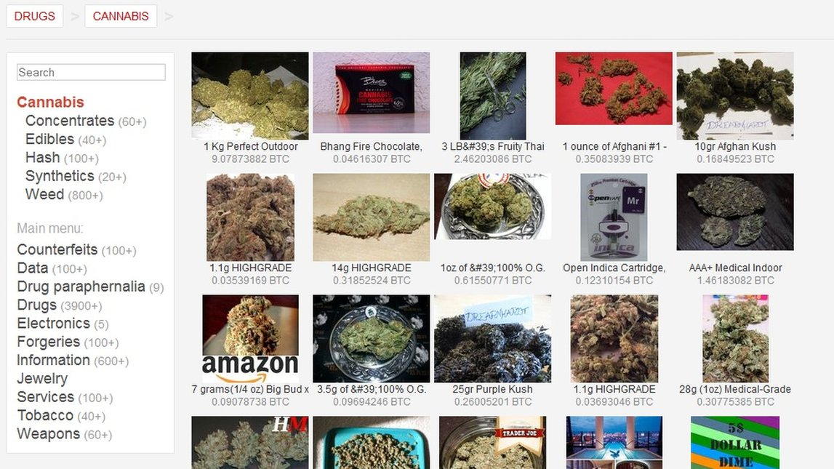
Darknet market
Darknet market je ilegální webová stránka na Darknetu.
Funguje jako obchod, kde se platí cryptoměnou, nejčastěji Bitcoinem.
Notes:
-Darknet market je ilegální webová stránka na Darknetu, na které se prodávají ilegální produkty
-Funguje jako obchod, na kterém se platí cryptoměnou, nejčastěji Bitcoinem.

Slide 8
Využití
Základní myšlenkou byla snaha nepodléhat jakékoliv cenzuře a zákonům.
Hlavní možností využití jsou:
- Bezpečnější surfování po internetu
- Vyšší anonymita
- Bezpečné sdílení dokumentů, souborů a jiných dat
- Obcházení cenzury internetu
Notes:
Základní myšlenkou byla snaha nepodléhat jakékoliv cenzuře a zákonům. Avšak nikoli jen kvůli ilegálním aktivitám, ale taky kvůli publikování informací, proti kterým by na běžném webu zasáhla cenzura

